Slide 1


Slide 2

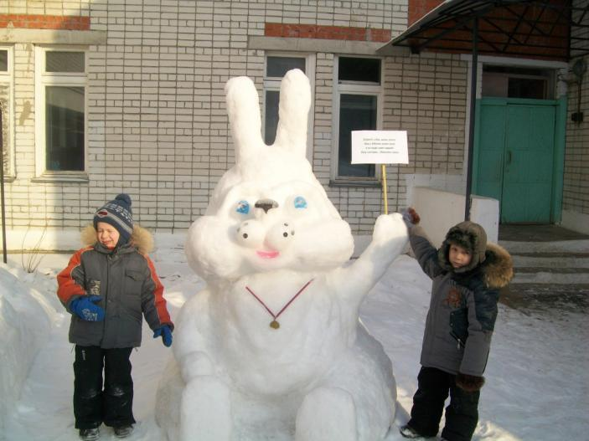
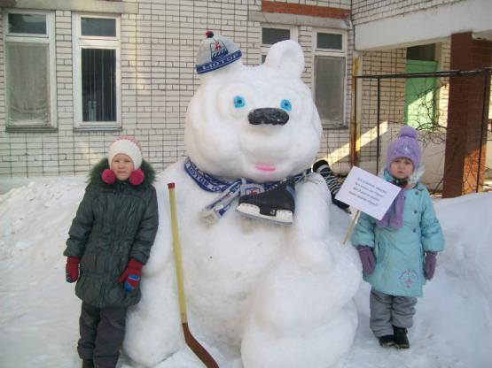
Муниципальное бюджетное дошкольное
образовательное учреждение
«Детский сад комбинированного вида № 50»

Slide 3
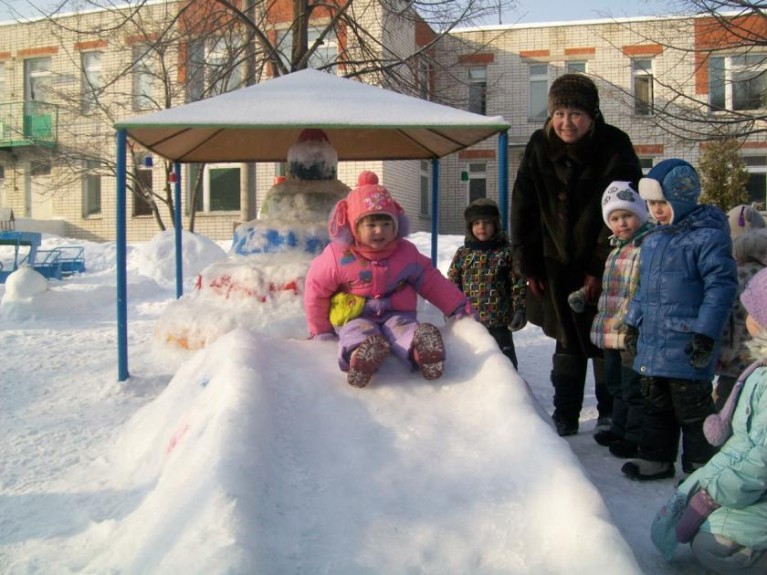
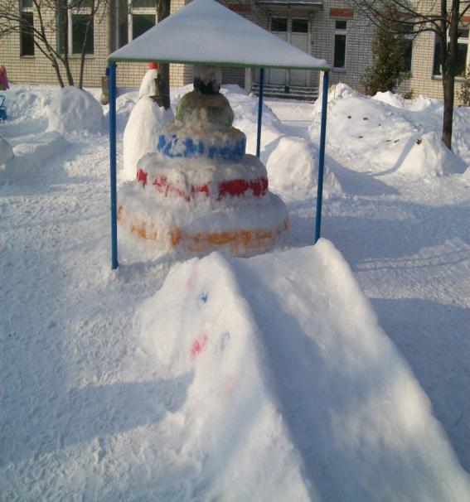
Зима – раздолье для зимних игр и забав.
Сколько веселья, радости и удовольствия доставляют детям игры в снежки, катание на санках, лыжах, коньках, спуски с ледяных горок. А сюжетные постройки, сделанные умелыми руками педагогов, открывают двери в зимнюю сказку.

Slide 4


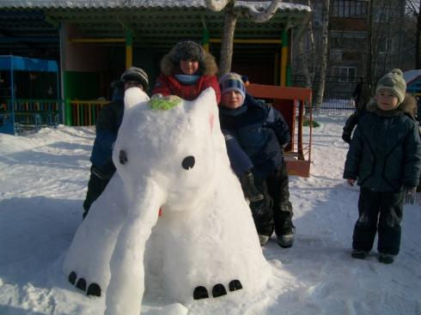
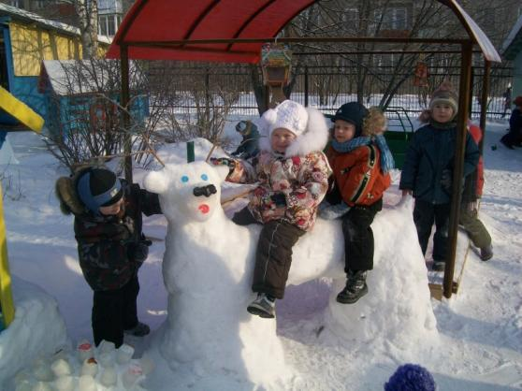
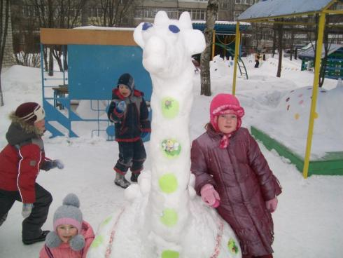
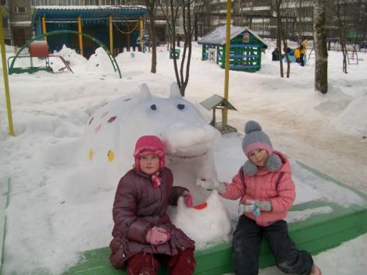
Зимой на наших участках появился снежный зоопарк. Животные разных стран дружелюбно встречают ребят на прогулке

Slide 5
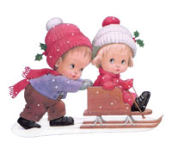
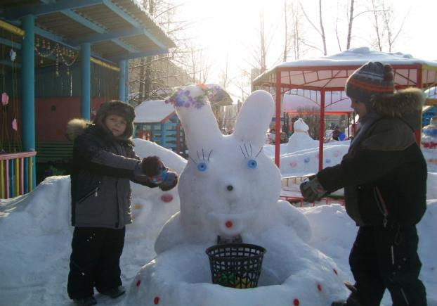
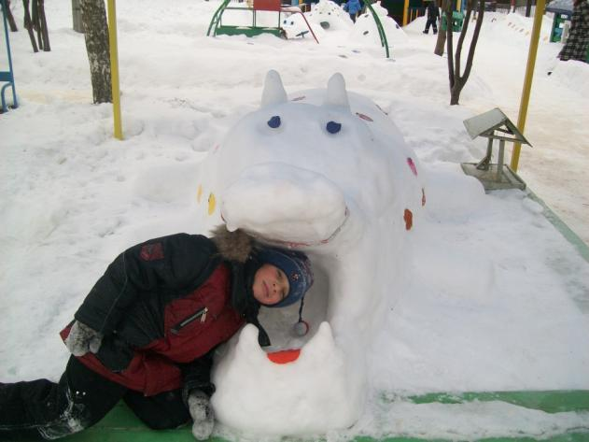
Соревнуясь в упражнении
«Попади в цель», наши дети могут
отрабатывать навыки метания, закидывая снежки
В снежную корзину, в пасть бегемота.

Slide 6

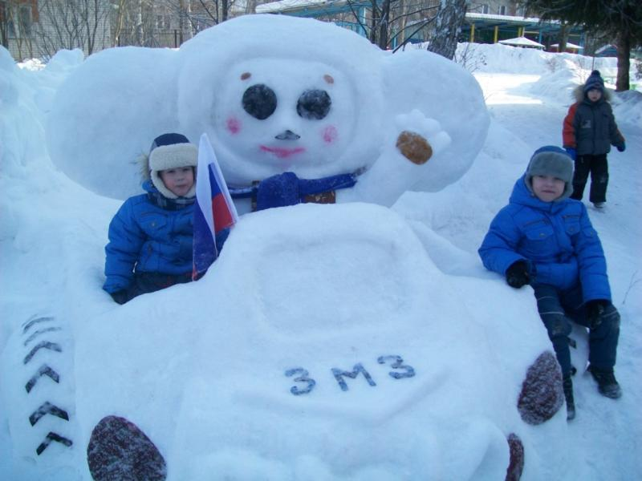
В детский сад бегут ребята:
Коля, Катя, Сашка.
Потому что их встречает
Снежный Чебурашка!

Slide 7

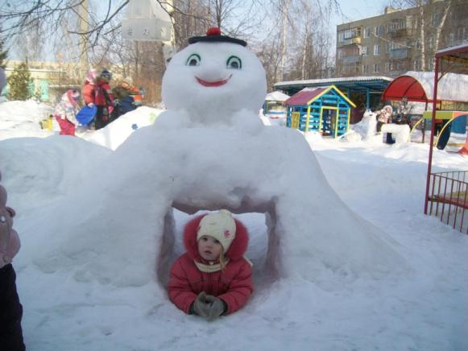
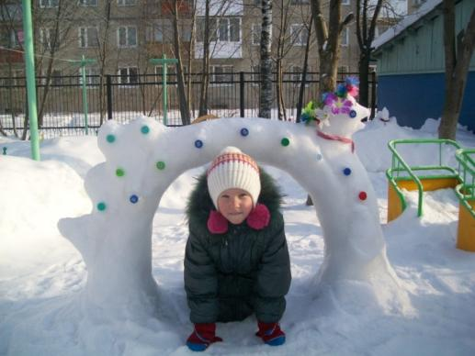
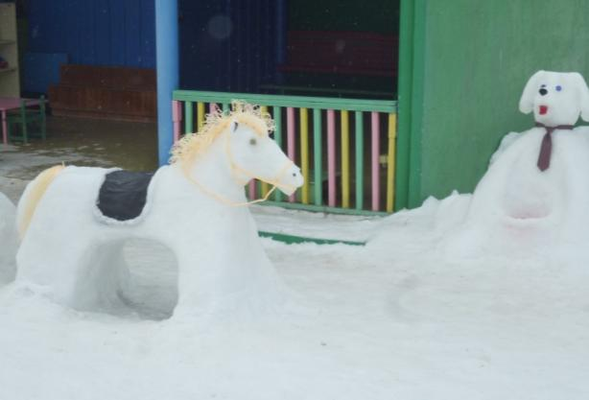
На площадке детской некогда скучать!
На площадке детской весело играть!

Slide 8
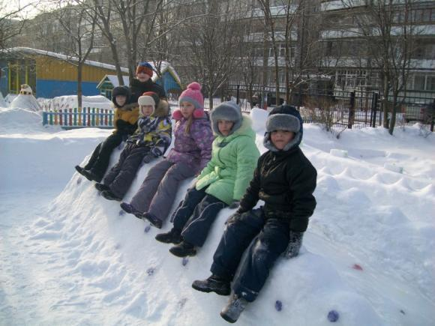
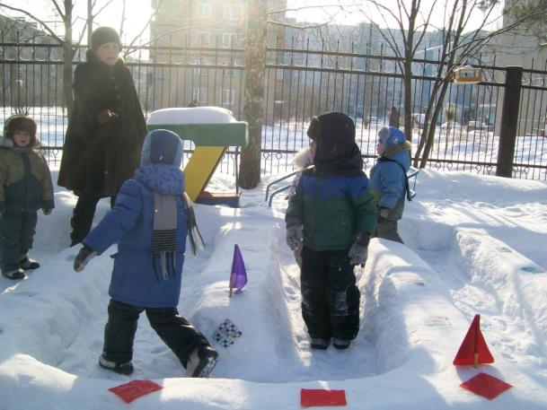
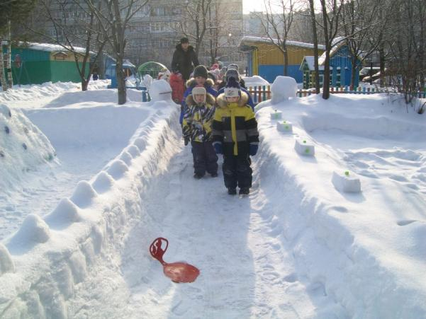
ИЗ СНЕГА СТРОИМ ЛАБИРИНТЫ (излюбленное место для детских игр)

Slide 9
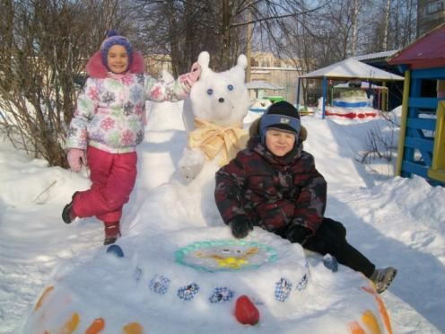
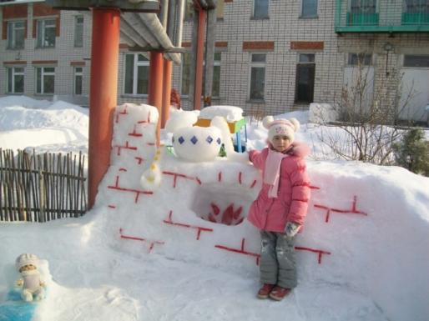
При создании снежных построек на участке ДОУ мы учитываем следующие требования.
Постройки должны:
- способствовать физическому, познавательному и эстетическому развитию детей;
- быть относительно легкими в изготовлении и достаточно крепкими;
- соответствовать требованиям безопасности и возрасту детей;
- способствовать созданию положительного эмоционального климата на прогулках и быть интересными для детей.

Slide 10
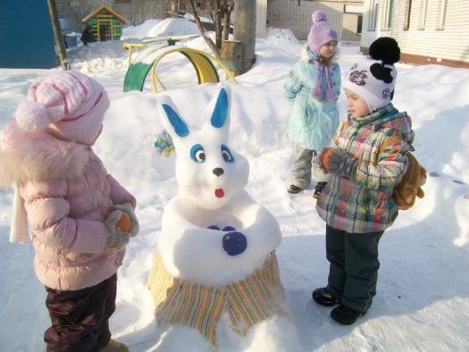
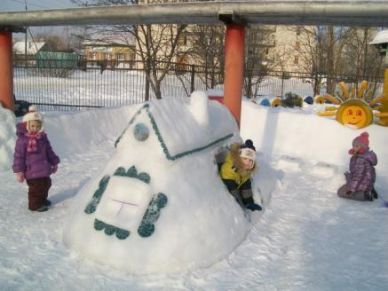
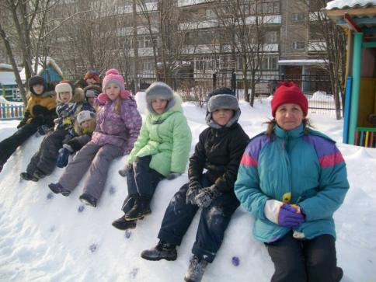
Прогулки на участках дарят детям радость, здоровье, незабываемые впечатления. По вечерам, до закрытия детского сада звучит веселый смех детей и родителей и зимняя сказка ждет всех к себе в гости.

Slide 11
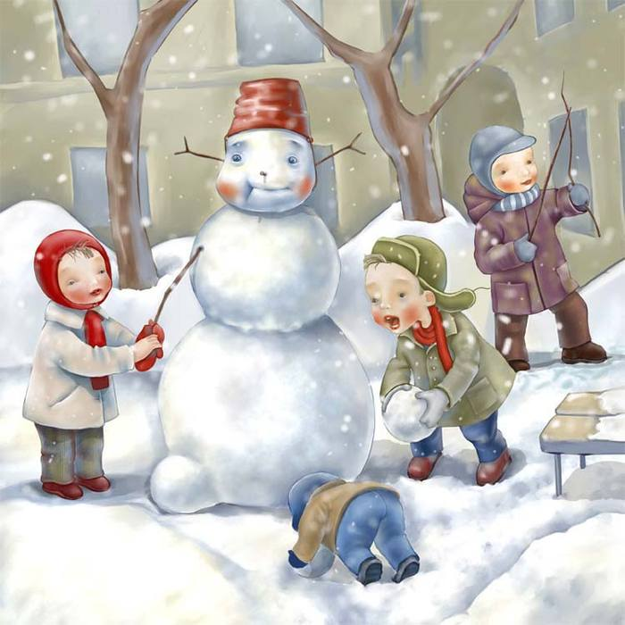
Спасибо за внимание.

